Slide 1
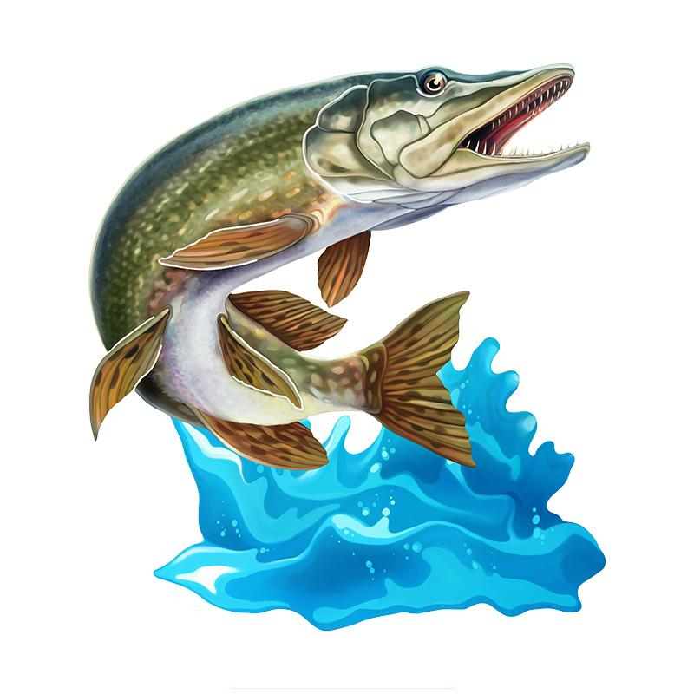
«По щучьему велению» ( или старая сказка на новый лад)
Ивановский детский сад «Березка»
Воспитатель: Скоробогатова Е.В.

Slide 2
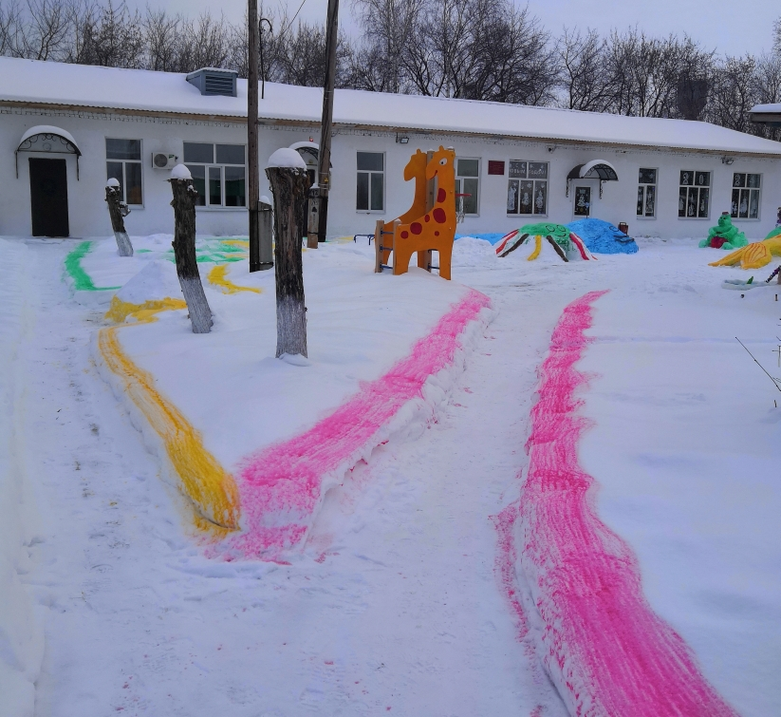
По дорожке пойдем, прямо в сказку попадем!

Slide 3
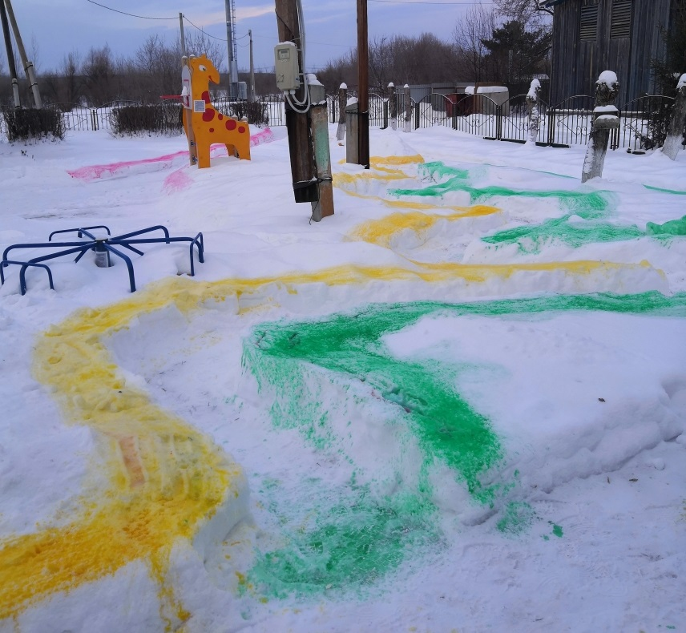

Slide 4
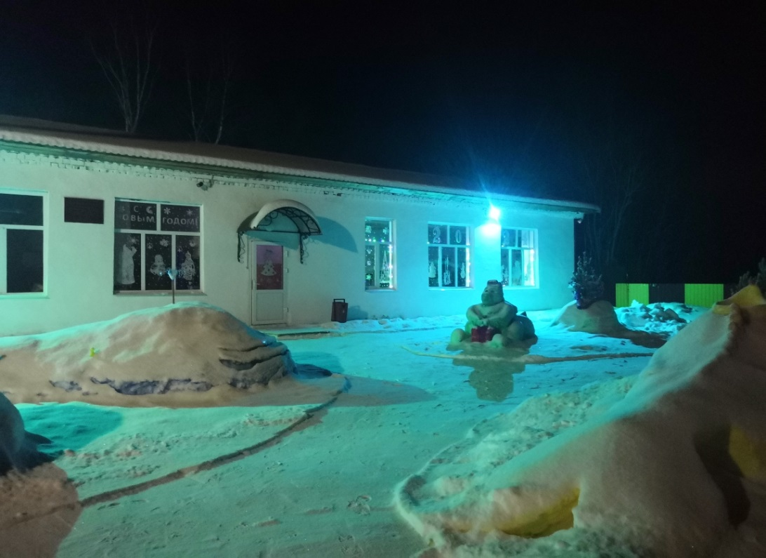
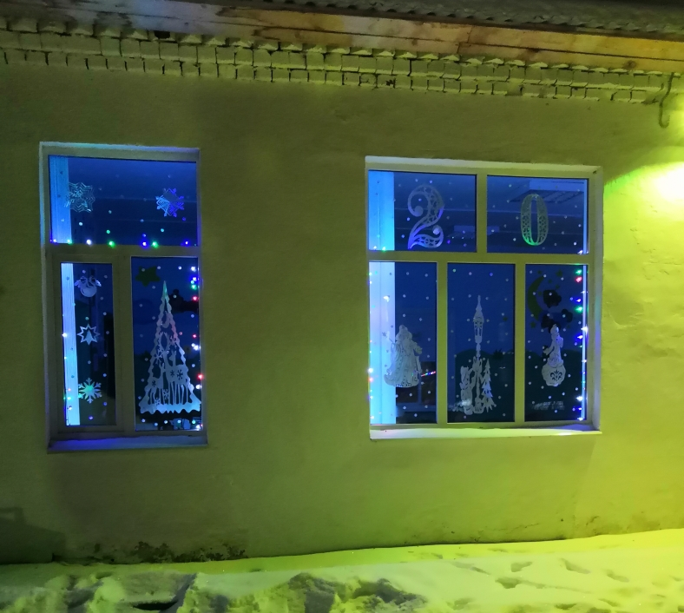
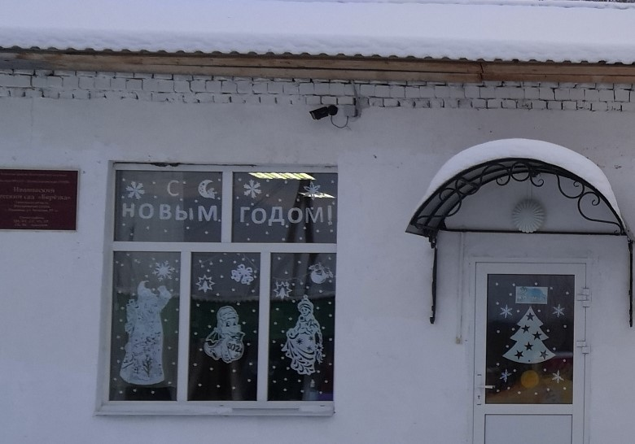
В тридевятом царстве, в Ивановском государстве, жили ребятишки малыши.

Slide 5
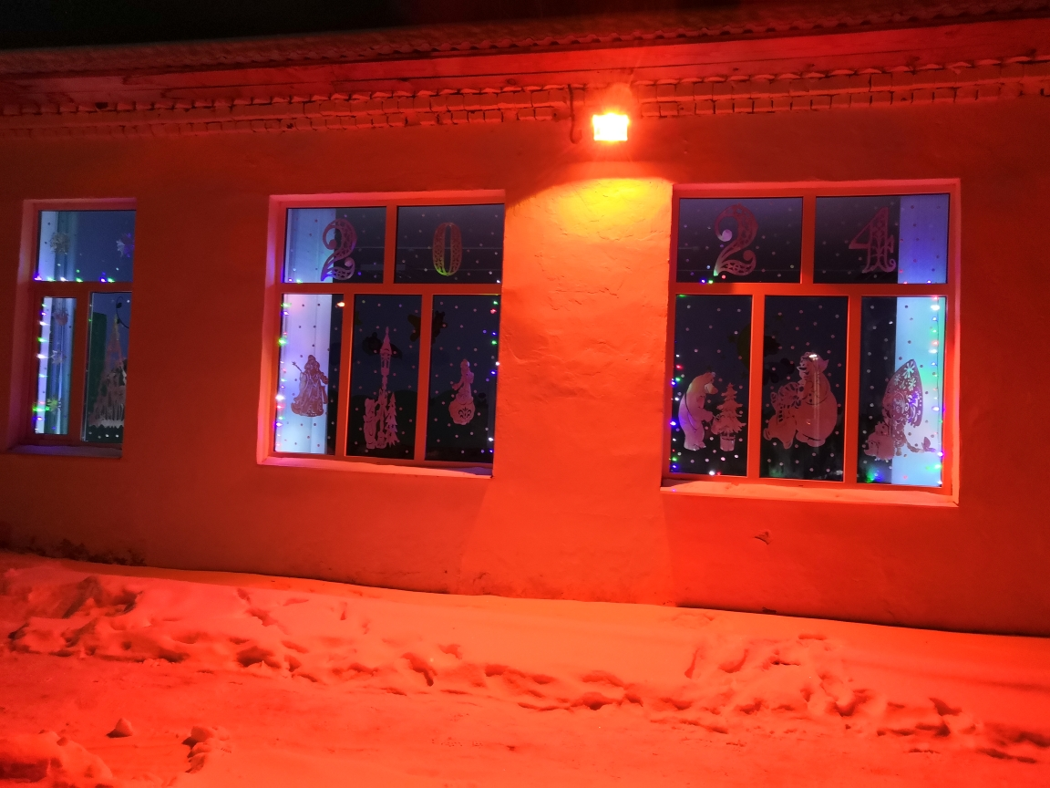
Жили поживали, детский сад к Новому году украшали.

Slide 6
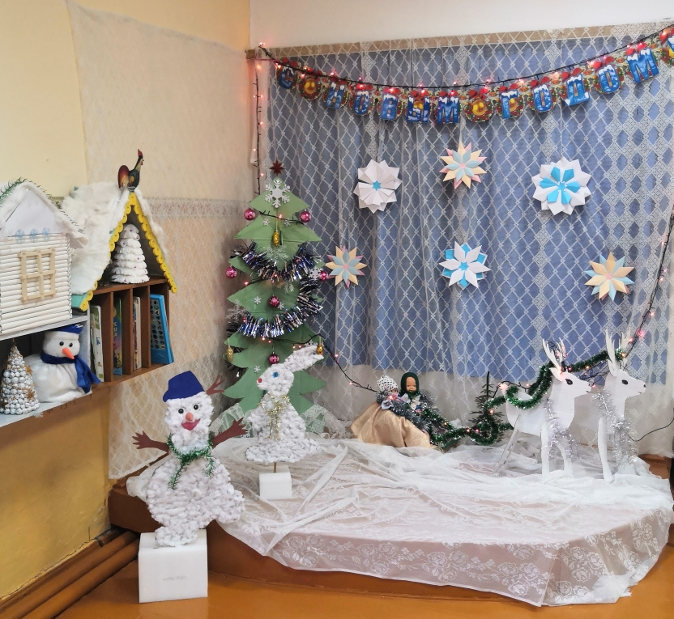

Slide 7
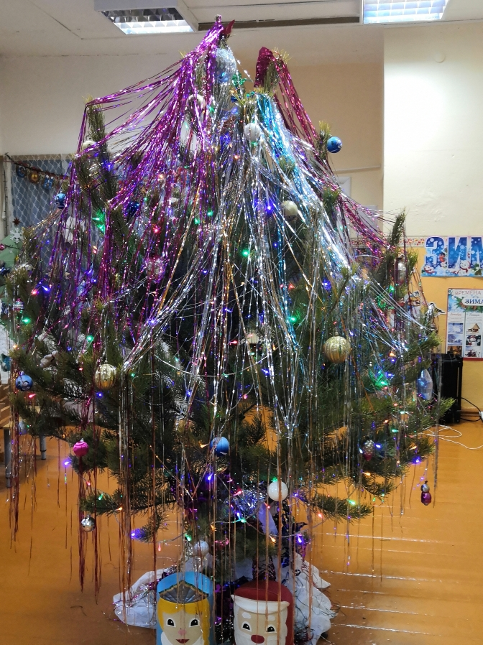

Slide 8
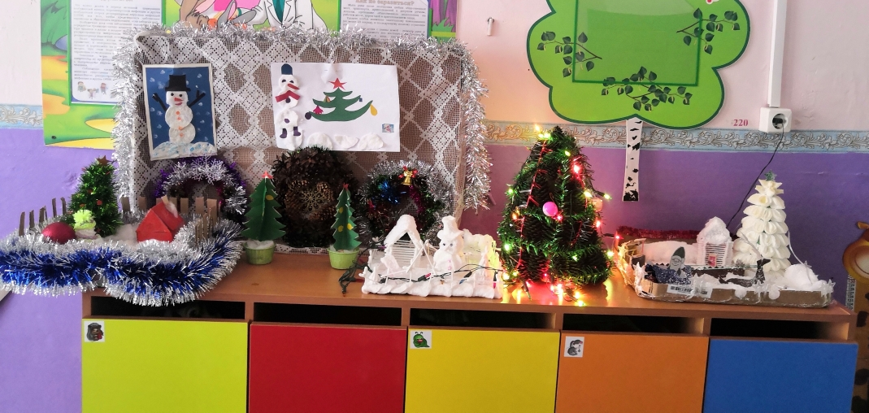
А родители им в этом помогали

Slide 9
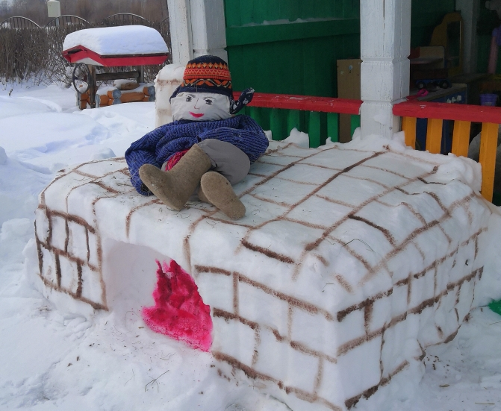
Мимо на печи Емеля проезжал, ребят увидал. Решил малышам помочь.

Slide 10
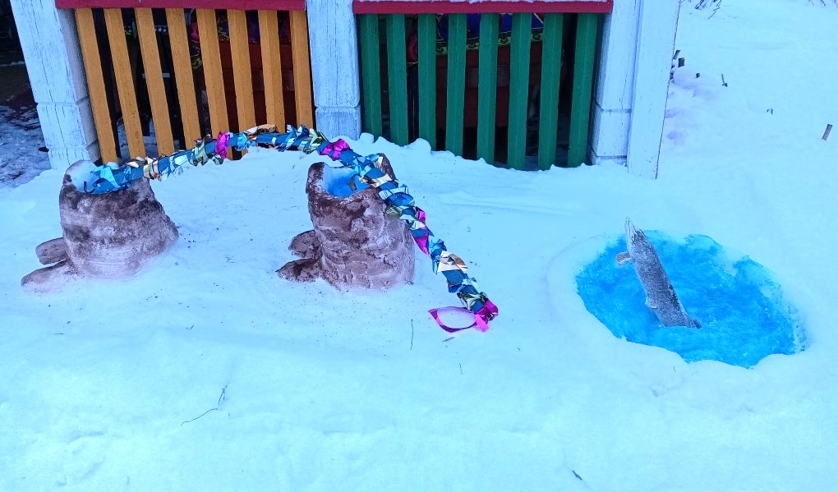
Щуку из реки позвал.

Slide 11
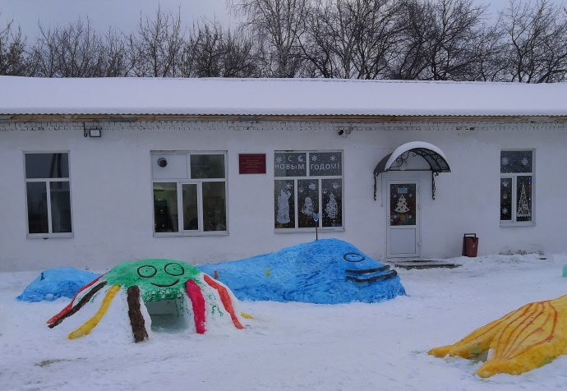
Эх! По щучьему веленью,
Да по моему хотенью,
Дед Мороз сюда явись,
Ведь ребята заждались!
Хочу, чтобы этот Новый год был особенным!
Из глубин морских пусть невиданные существа , да
рыбы волшебные выплывают
и желанья у ребят исполняют!

Slide 12
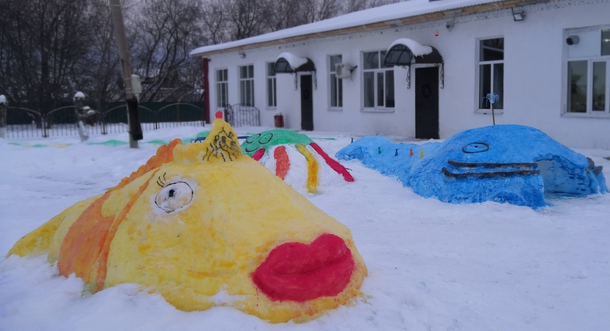

Slide 13
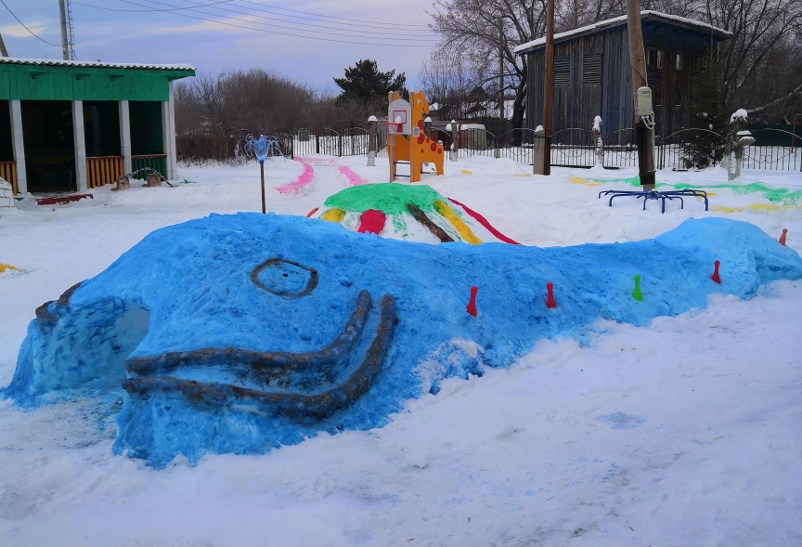
В самом центре океана Бьет струя, как из фонтана! Фантастичный, чудный вид Дарит нам огромный кит!

Slide 14
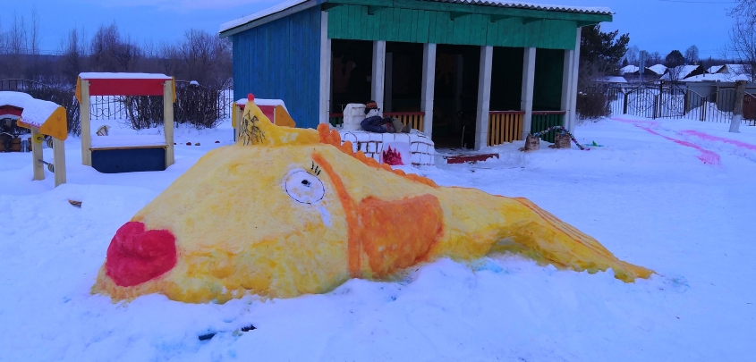
"Здравствуй, рыбка золотая! Ты красивая какая, В детском садике живёшь, Деток радуешь всерьёз."

Slide 15
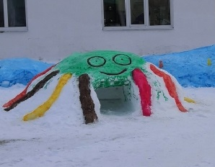
Я огромный осьминог! У меня есть восемь ног! Я умею танцевать… И на ноги наступать… А попробуйте вы сами Столькими шагнуть ногами!

Slide 16
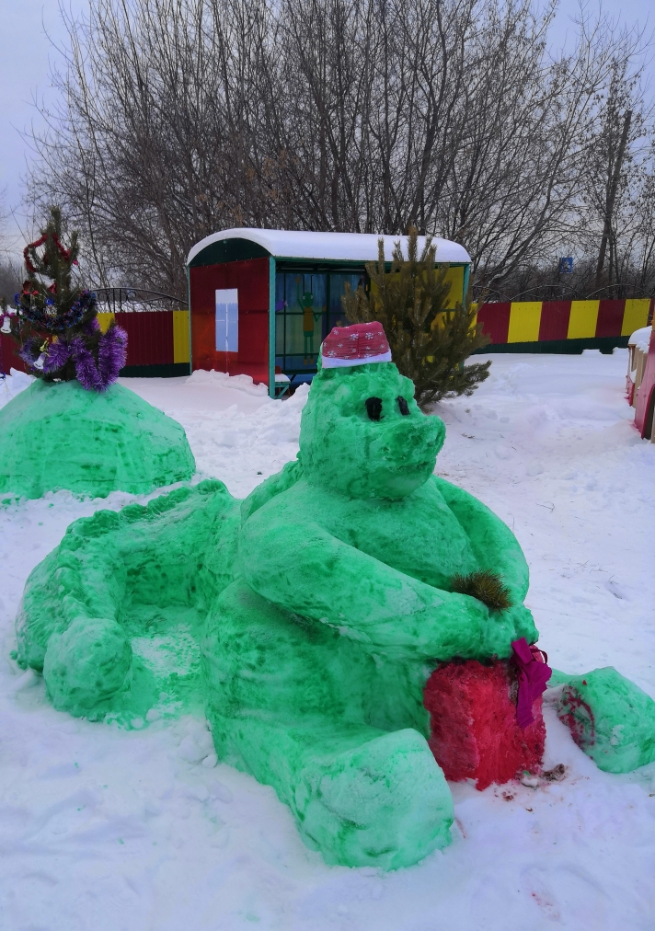
Невысок пока мой рост, И огонь не жарок, Но есть крылышки, есть хвост, И в руках — подарок. На веселый карнавал, К вам из сказки прибежал, Добрый и хороший Маленький Дракоша!

Slide 17
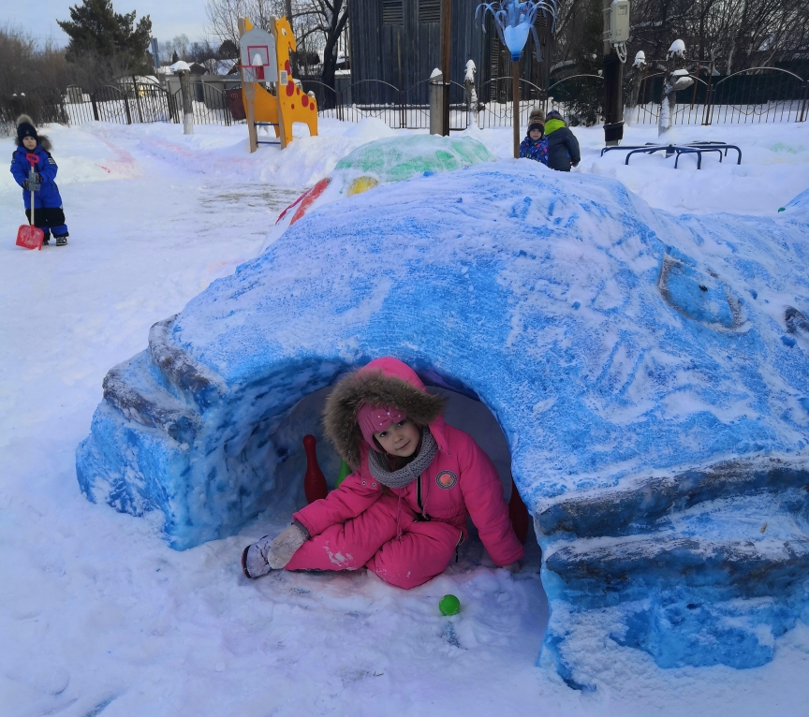
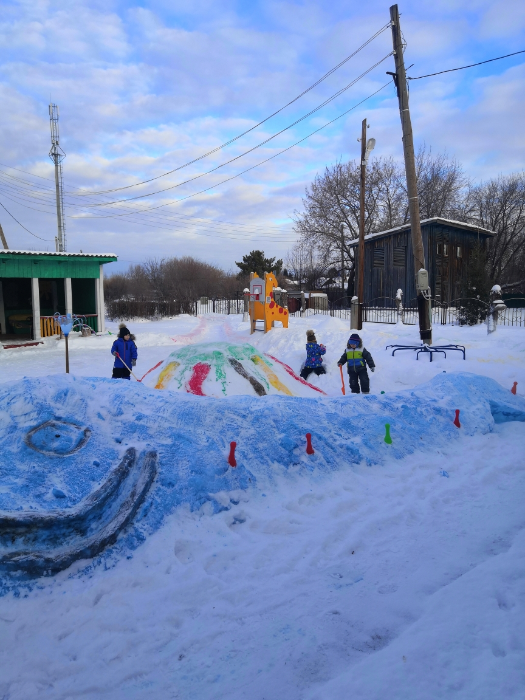
Ребята очень обрадовались гостям!

Slide 18
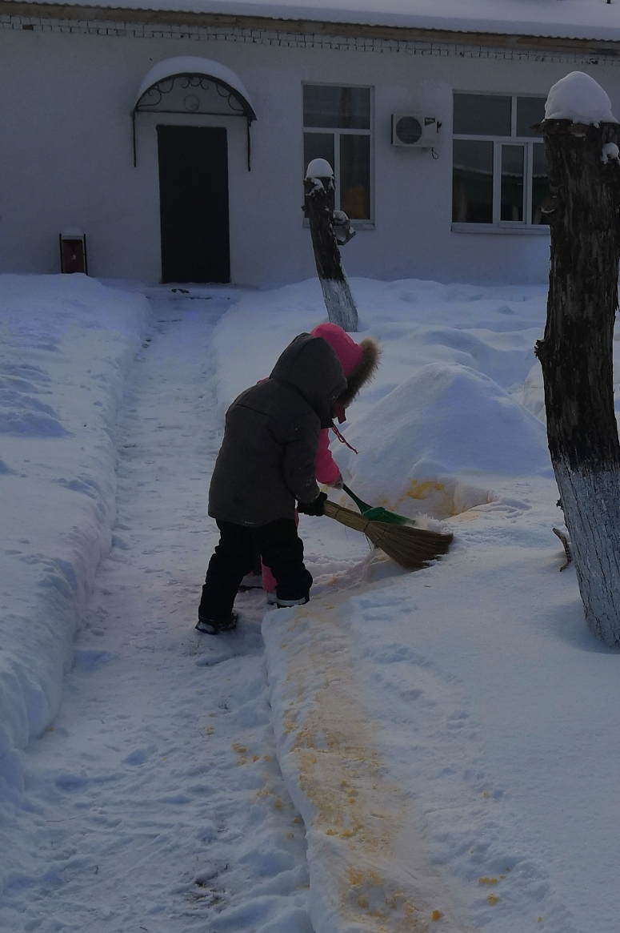
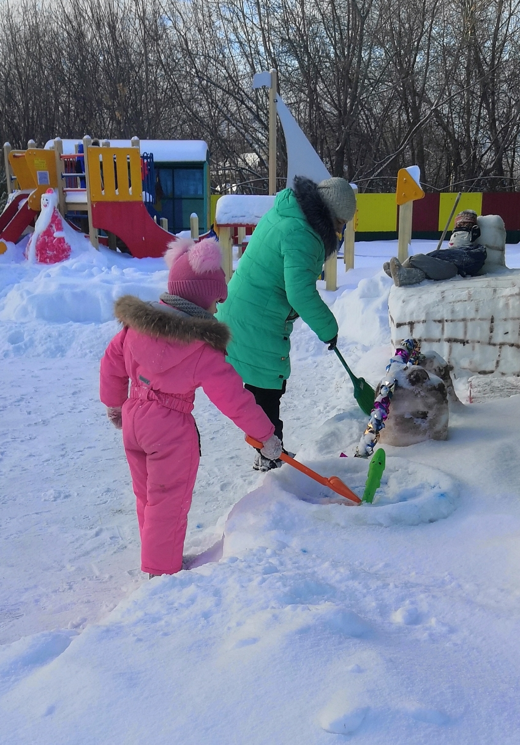

Slide 19
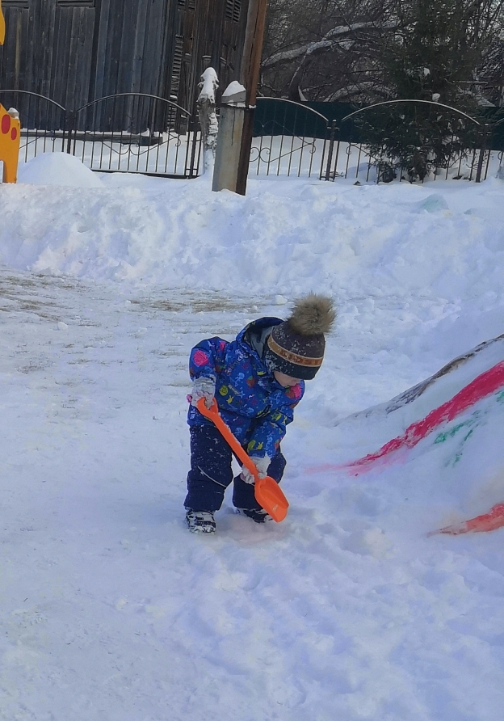
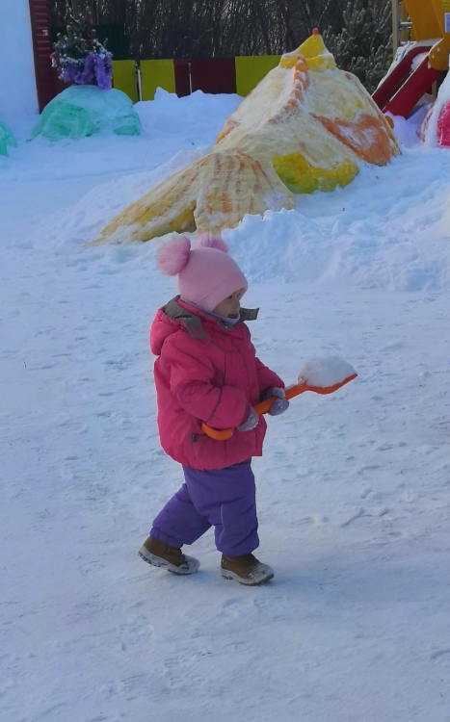

Slide 20
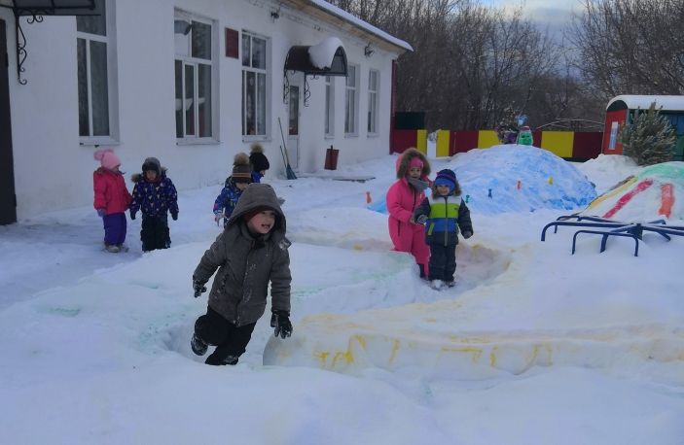

Slide 21
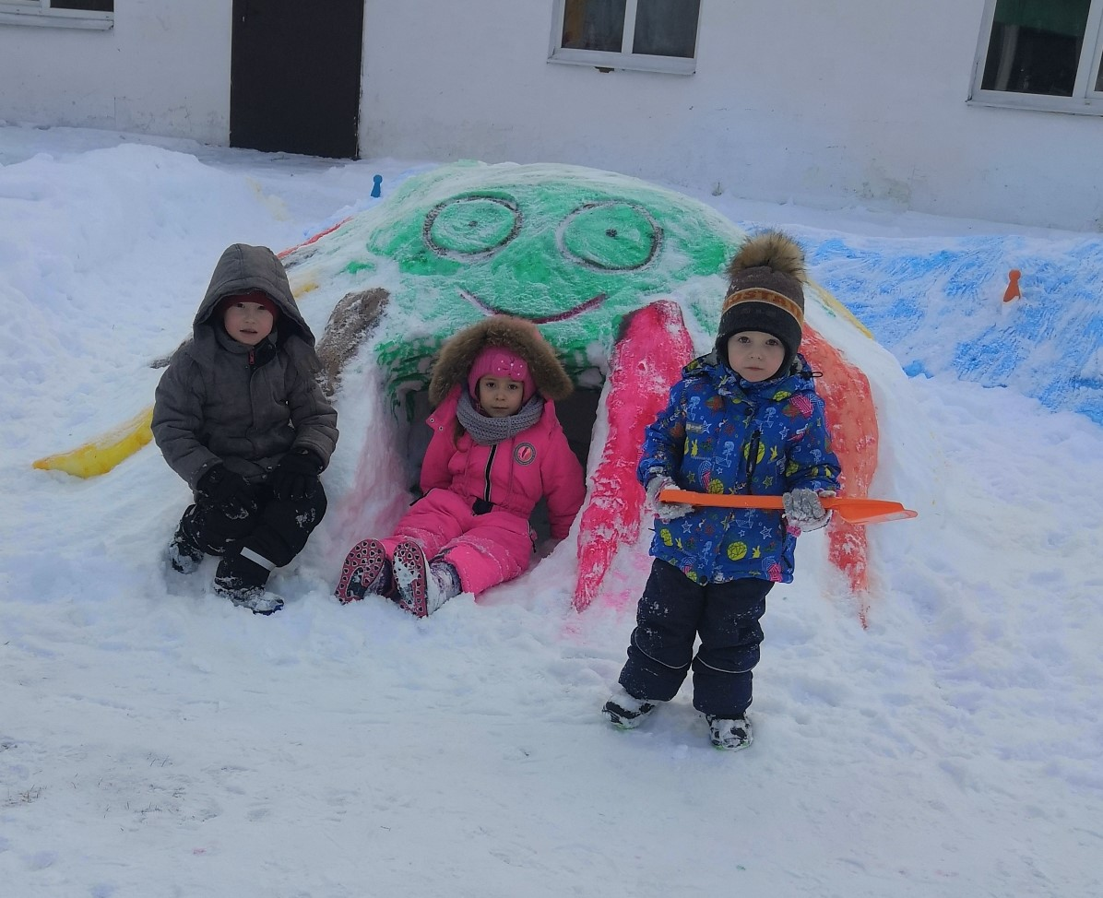

Slide 22
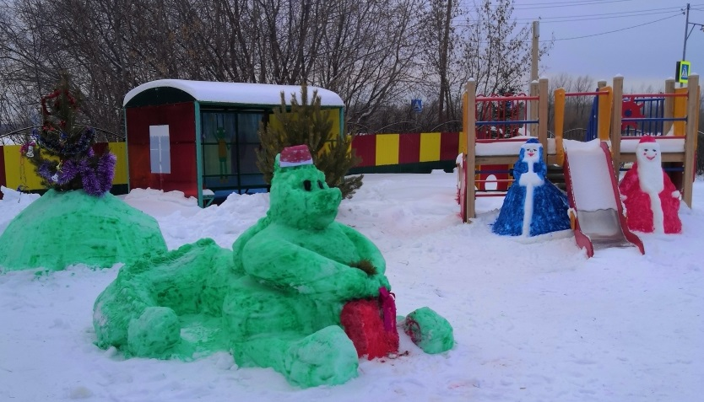
Часы пробьют двенадцать, К нам Дед Мороз придет. Мы будем улыбаться, Встречая Новый год. А Дед Мороз поможет Нам вовремя понять, Что быть ребенком можно И в пять, и в сорок пять, Что детство не уходит, А счастье бережет, Чтоб в праздник новогодний Нам было хорошо.

Slide 23
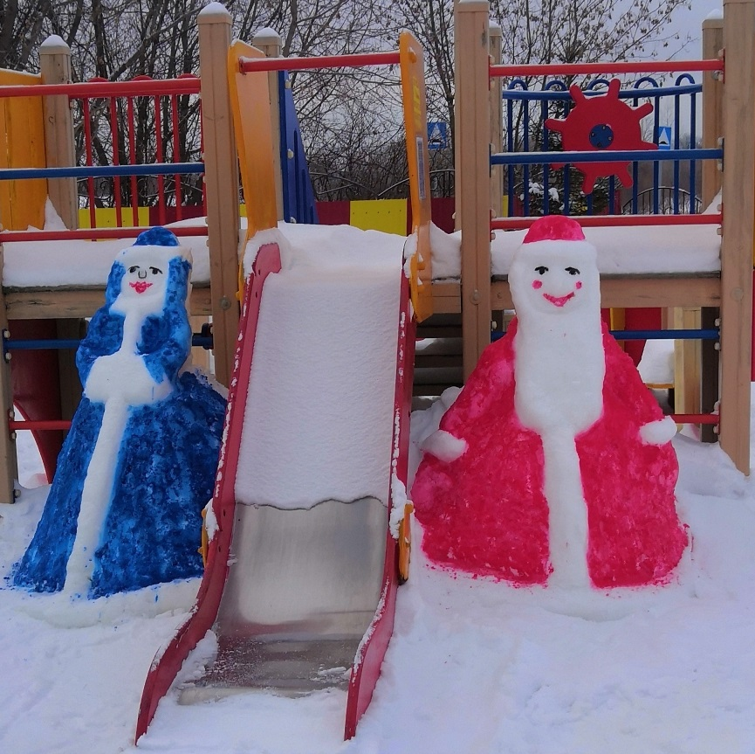

Slide 24
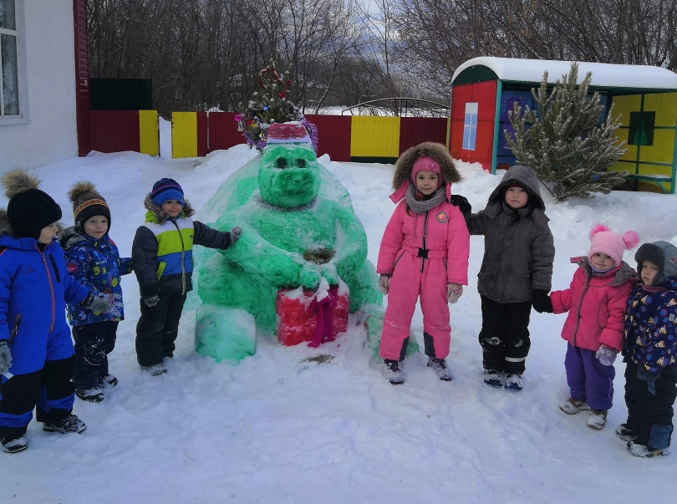

Slide 25
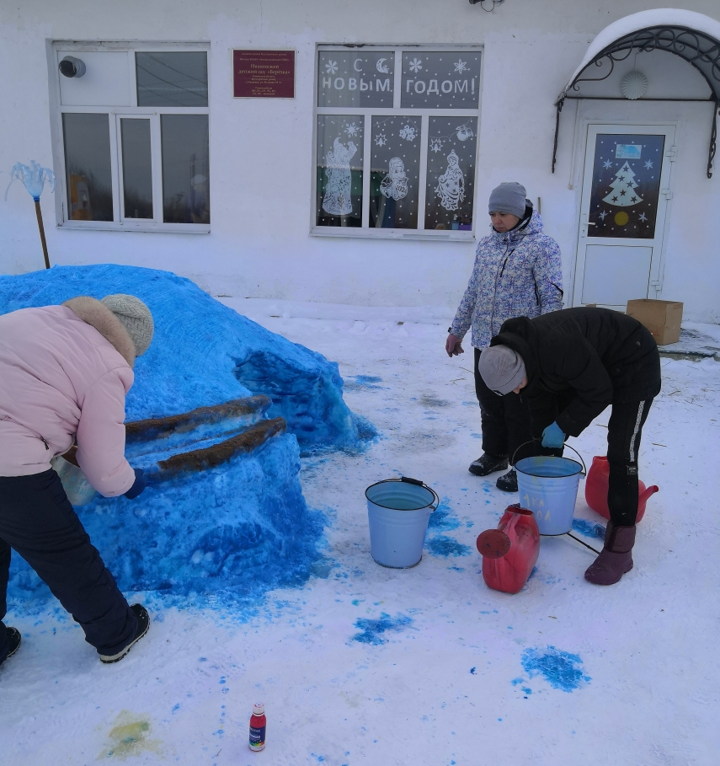
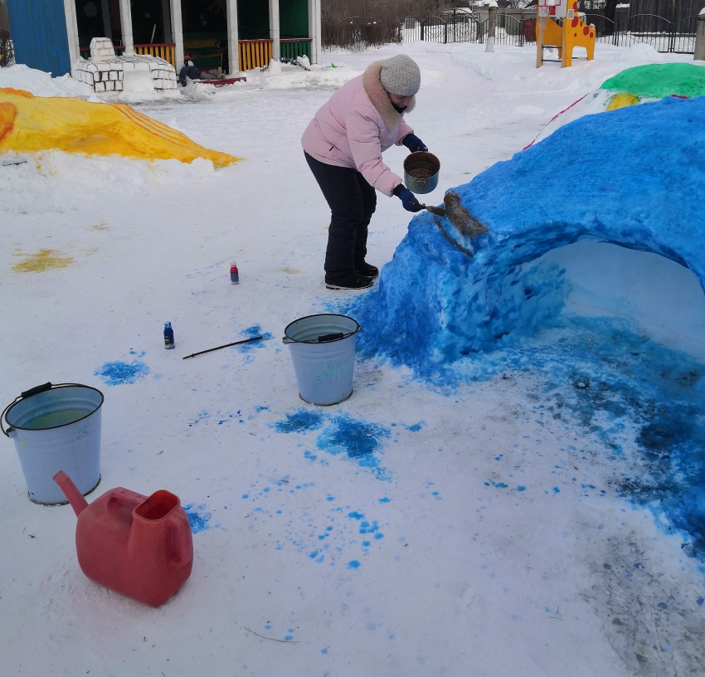
Чудеса творить щуке помогали, наши родители и сотрудники детского сада

Slide 26
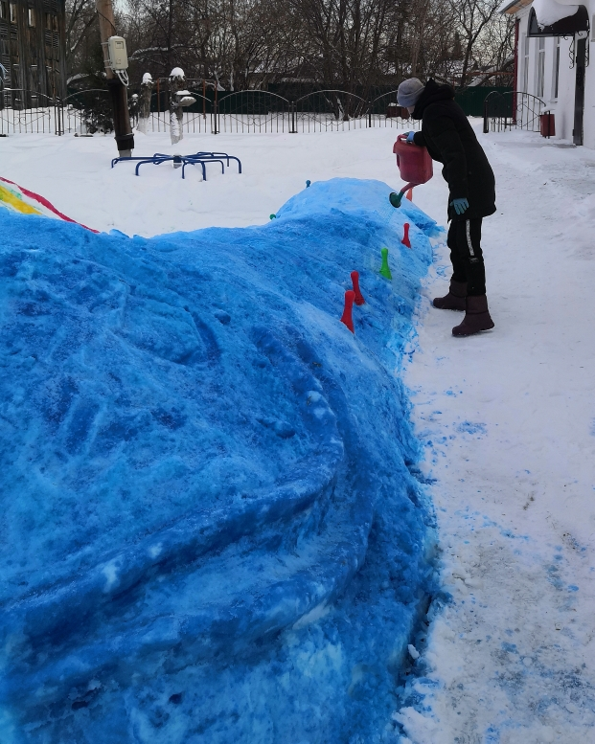
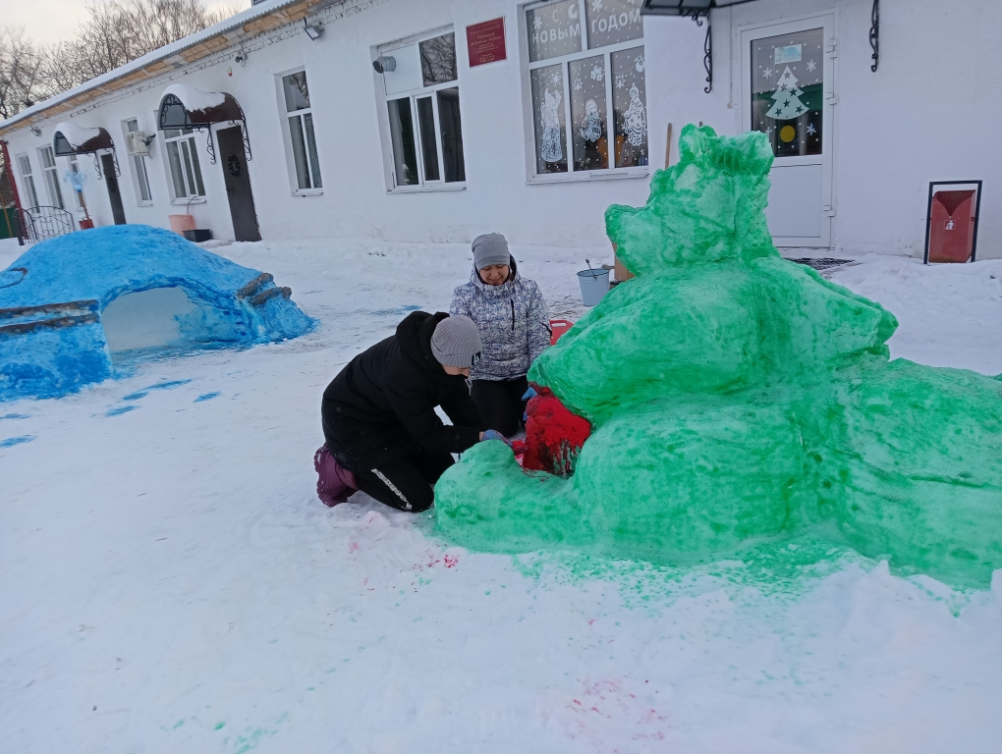
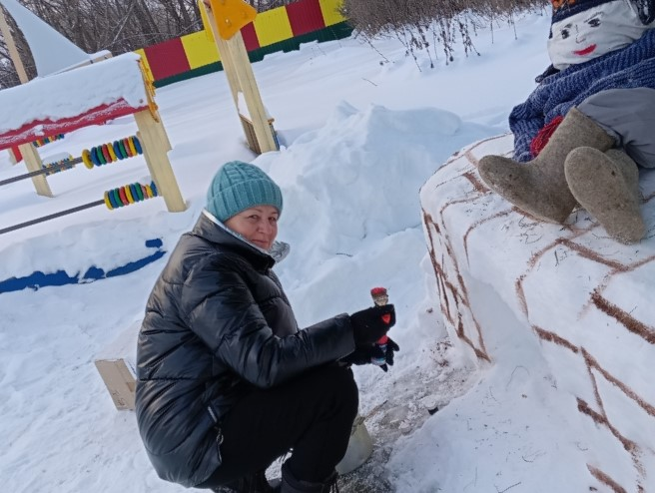

Slide 27
Здесь и сказочке конец, а кто слушал-молодец!

